Slide 1
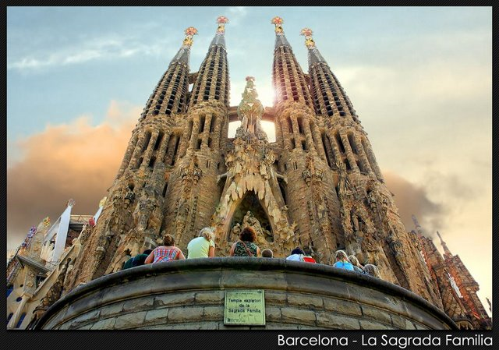
Архітектурна спадщина
Антоніо Гауді
Презентацію підготувала :
Учениця 10-Б класу
ХЗОШ І-ІІІ ступенів №124
Остапенко Анастасія

Slide 2
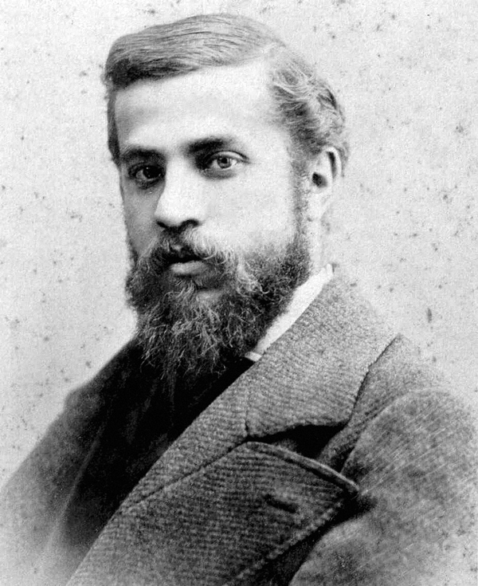
Антоніо Гауді
Антоніо Гауді (1852-1926) - іспанський архітектор, оригінальний, загадковий художник. Його називали «генієм модерну». Родом з Каталонії можливо, він був самим фантастичним архітектором усіх часів.
Сам Гауді починає цікавитись архітектурою та малюванням ще в школі в Реусі, а в 1870 році переїжджає в Барселону, щоб згодом вступити до місцевого університету на факультет архітектури. Для цього він декілька років готується, одночасно підробляючи креслярем у місцевих архітекторів.

Slide 3
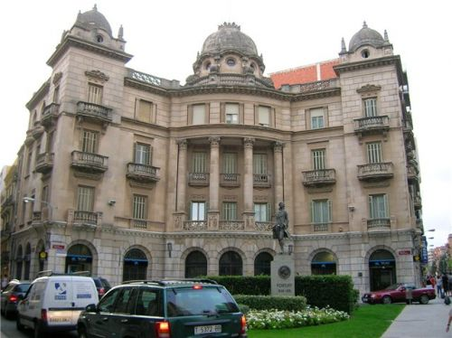
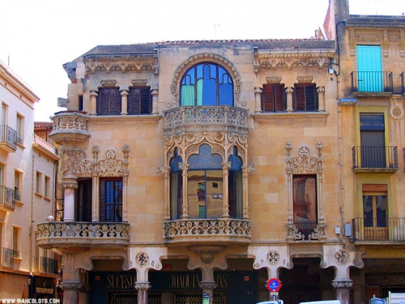
Невелике місто Реус,знаходиться в 100 км від Барселони - столиці Каталонії.Місто народження Гауді .

Slide 4
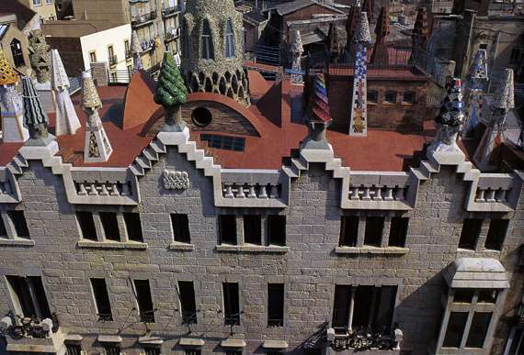
На час закінчення університету, він вже мав непогані зв'язки в архітектурних колах Барселони
Його дивовижні, навіть божевільні та супервитратні проекти щедро фінансував багатий промисловець-бавовняр Аузебі Ґуель, завдяки якому Гауді міг зосереджуватись на творчості, абсолютно не думаючи про гроші.
Палац Ґуель

Slide 5
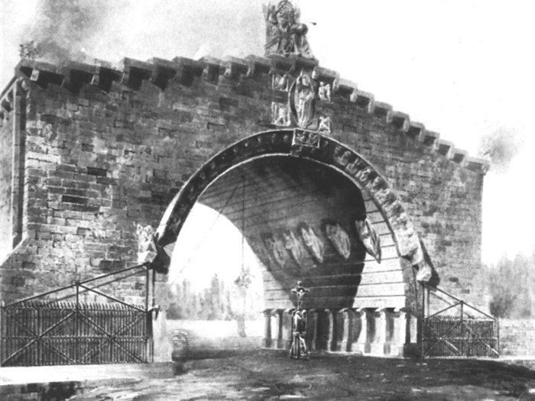
Прийнято вважати, що першими роботами Антоніо Гауді були проекти канделябра і резервуар для води. Обидва проекти з'явилися відповідно в 1874 і 1875 роках. Вони були загублені і не збереглися до наших днів.
У тому ж році він розробив проект воріт для кладовища.
Проект воріт для кладовища

Slide 6
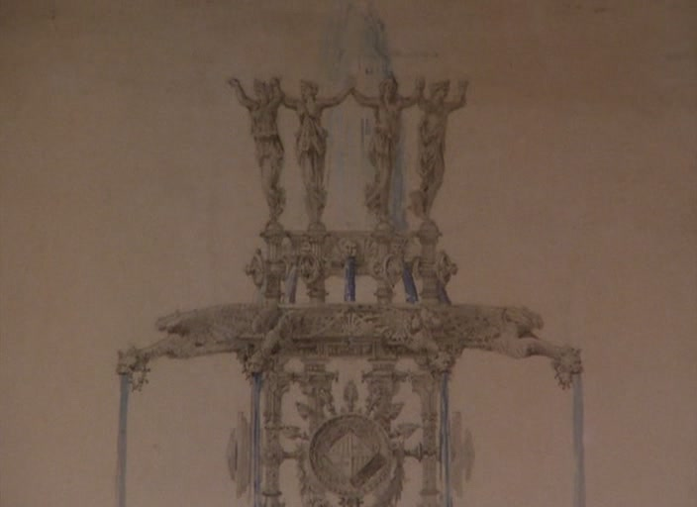
У 1877 р. Гауді спроектував монументальний фонтан для площі Каталонії ,проект і дипломний проект актового залу університету. Проект був прийнятий більшістю голосів.
Монументальний фонтан для площі

Slide 7
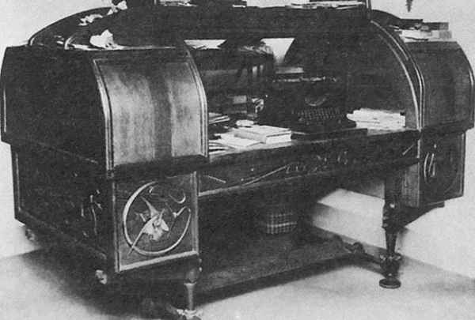
З 1870 по 1882 р. Гауді працював під початком архітекторів Еміліо Сала та Франциско Вільяра. Без успіху брав участь у конкурсі на малюнки для використання в промисловості, спроектував всі меблі для власного будинку, включаючи робочий стіл, яким він користувався до останнього дня (в 1936 р. згорів разом з архівом архітектора).

Slide 8
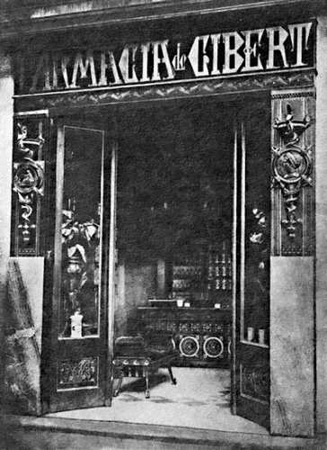
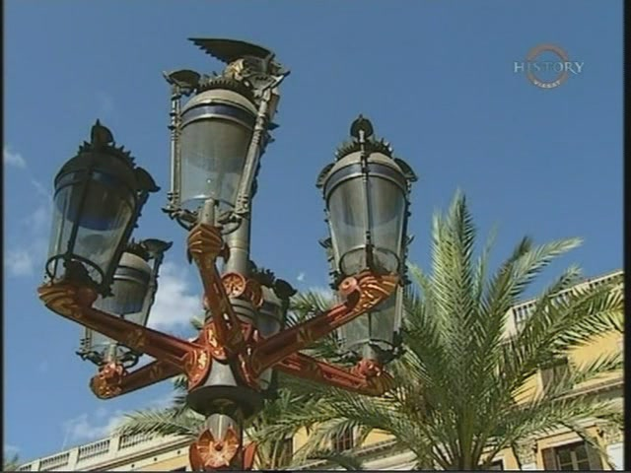
У 1887 р. Гауді продовжує роботу в тому напрямку, який в наші дні іменується міським дизайном: проект типового кіоску для продажу квітів із сталі і мармурових плит (не реалізований) та проект серії освітлювальних стовпів для вулиць Барселони. Два стовпа із заліза на кам'яній основі збереглися на Плацу Реал.

Slide 9
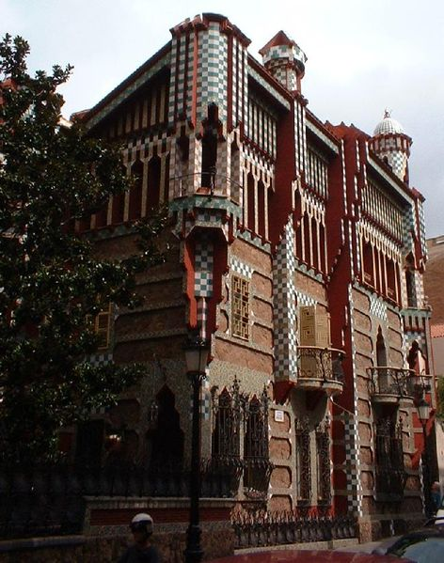
Першим великим проектом став Каса Вісенс. У 1878 році промисловець Мануель Вісенс-і-Монтанер, який виробляв цеглу та керамічну плитку, підписав контракт на споруду житлового будинку. Будинок був зведений за 5 років на вулиці Каролінес, в Барселоні.

Slide 10
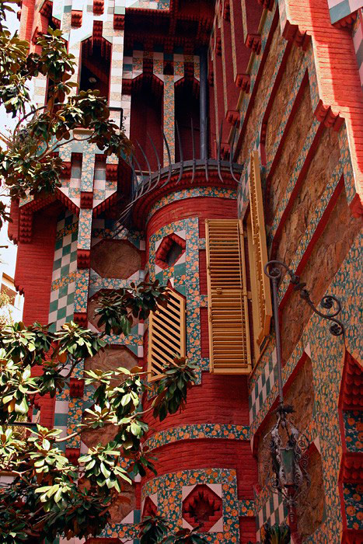
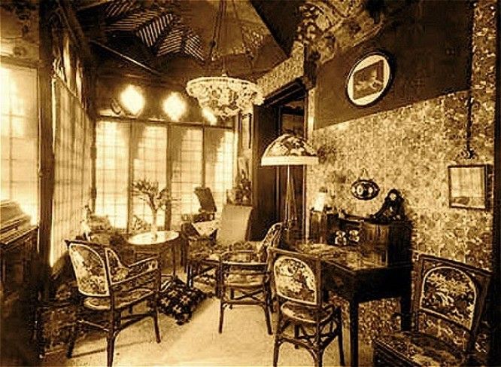
Каса Вісенс

Slide 11
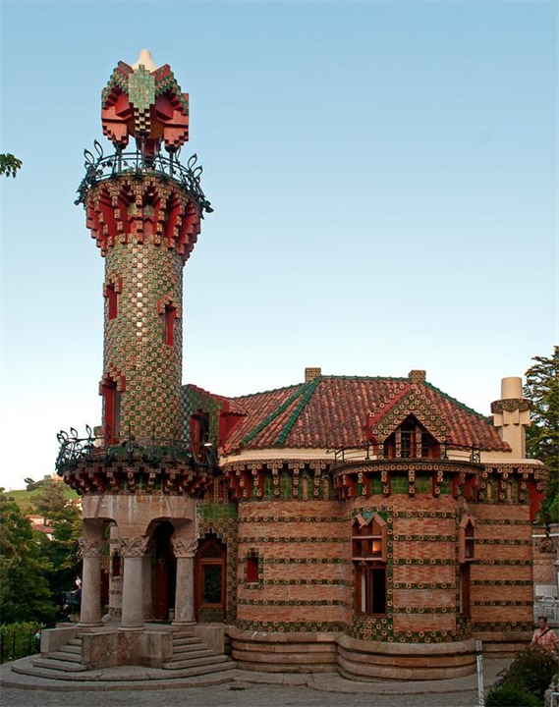
Замовлення проекту літнього маєтку на Кантабрійськом узбережжі в містечку Комільяс поблизу міста Сантандера Гауді отримав від Максімо Діаса де Кіхано в 1883 р. Будувалося це будівля для молодої людини - спадкоємця маркіза , відповідно його смаками.

Slide 12
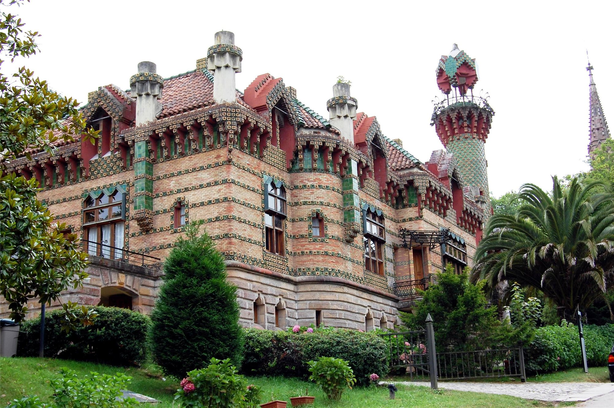

Slide 13
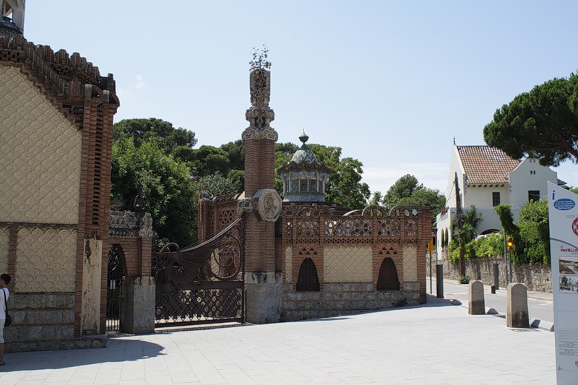
У 1883 році Ґуель отримав нове замовлення - реконструкція заміського будинку, будівля нових флігелів і оформлення саду на земельних володіннях сім'ї Ґуель в Педральбес, який тоді перебував за межами Барселони. Тут Гауді повинен був не тільки перебудувати витриманий у французькому стилі парк, а й звести нові будівлі: будинок воротаря і стайню з критим манежем.

Slide 14
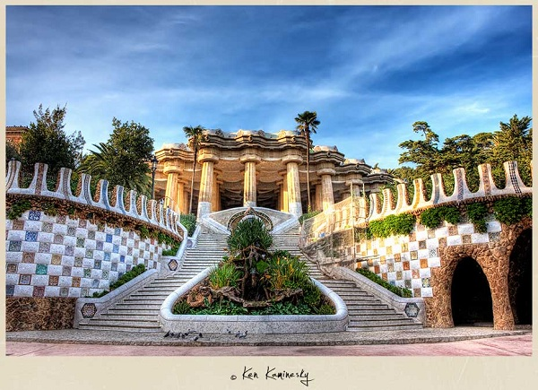
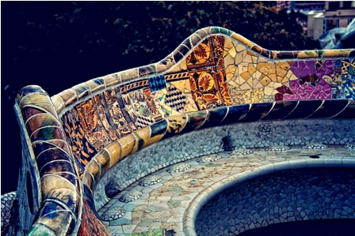
Парк Ґуель

Slide 15
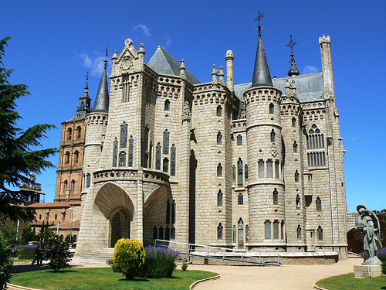
Пізніше архітектора запросили для будівництва Єпископського палацу в Асторзі.
Архітектура палацу витримана в неоготичному стилі. Це підтверджує план, що має вигляд грецького хреста характер архітектури споруди. Після втручання в роботу, Гауді відмовився від цього проекту. Він навіть хотів спалити плани. Але все-таки цього не зробив, але добудувувати будівлю відмовився і присягнувся, що ноги його в Асторзі більше не буде.

Slide 16
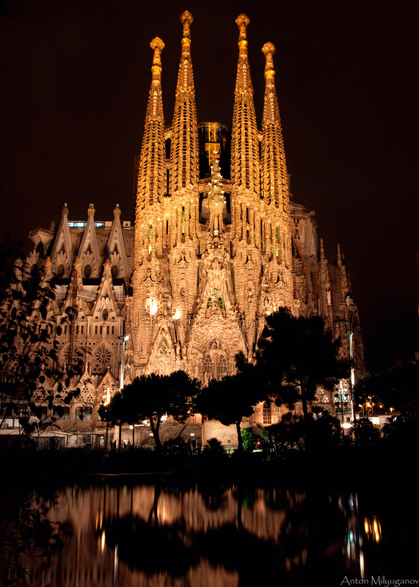
Гауді приступив до роботи над собором Саграда Фамілія 3 листопада 1883, хоча тільки 28 березня 1884 його офіційно призначили керівником робіт.
Одного разу Гауді сказав, що «слух відповідає вірі, а зір- славі, оскільки слава - це образ Бога.» Саграда Фамілія є яскравою ілюстрацією цих прагнень. Храм задумувався не тільки як посередник між небесами і землею, але і як поле бою для почуттів.

Slide 17
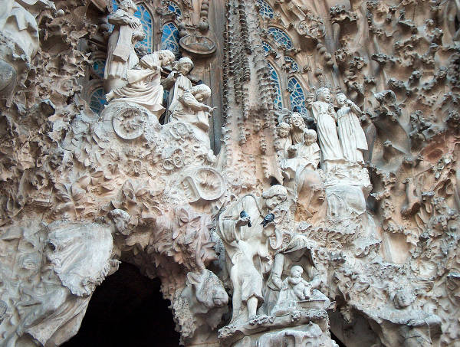
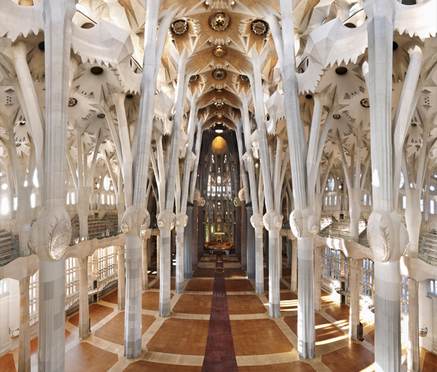
Проектуючи оздоблення фасаду, Гауді прагнув якомога точніше копіювати природу, протягом багатьох років обходячи прихід у пошуках відповідних моделей.
Копіювати творіння Господа було для нього вищою формою вихваляння Творця і служило свідченням його скромності. «Це безумство - намагатися зобразити неіснуючий об'єкт», - записав Гауді в своєму щоденнику в Реусі багато років тому.

Slide 18
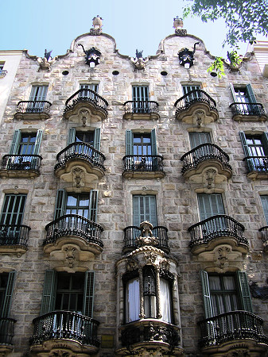
До 1898 Гауді вже зробив собі ім'я завдяки спорудженню чудових резиденцій.
Каса Кальвет була задумана для комерційних цілей і як резиденція спадкоємців Пере Мартіра Кальвета. Гауді повинен був вбудувати будинок в ряд вже існуючих будівель, розташованих в одному з найелегантніших районів Барселони. Архітектура будівлі дуже стримана і традиційна, Каса Кальвет - загальновизнана будівля. За неї Гауді отримав спеціальну нагороду від міста.

Slide 19
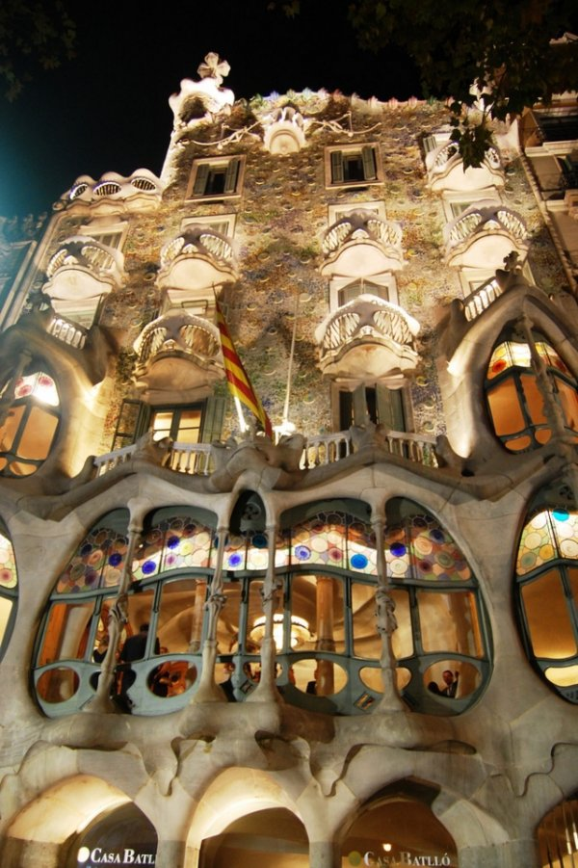
Багатоквартирний будинок був побудований в 1877 р. для текстильного магната Жозепа Бальо-і-Касановаса і був самим нудним і традиційним в цьому кварталі. Незабаром навколо були побудовані сучасні будівлі і власник захотів щоб його будинок перевершив їх.
Гауді за неповні два роки розширив внутрішній дворик, зробив повну перебудову фасадів першого поверху і бельетажа, повна зміна вигляду головного і заднього фасадів, зміна планування, перебудову будинку.
У 1962 році Будинок Бальо був оголошений Художнім пам'ятником Барселони

Slide 20
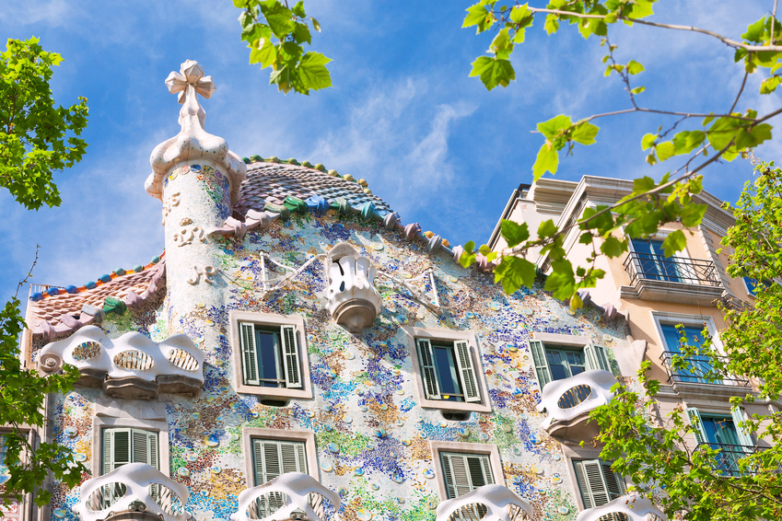
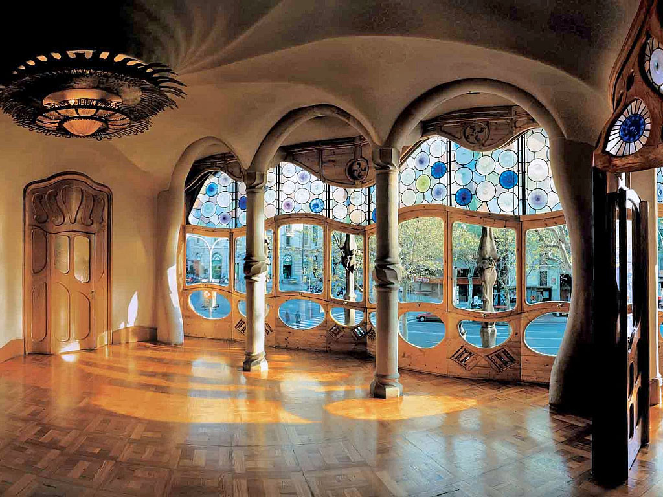
Будинок Бальо

Slide 21
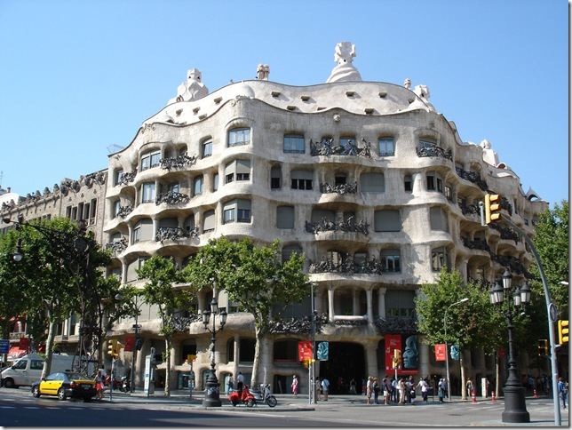
Будинок Міла - остання завершена робота зрілого майстра до того, як всі сили будуть віддані на створення церкви Саграда Фамілія, найбільш бездоганна з точки зору художнього смаку. Безумовна дивина цієї споруди в очах сучасників, які не мали зразка для порівняння, відбилася в непозбавленній іронічного відтінку назві будинку, закріпившись серед барселонців : Ла Педрера - «каменоломня».
Завдяки кутовим частинам фасаду Гауді надав дому характер окремої будівлі, незважаючи на те, що з обох боків його обступають будинки.

Slide 22
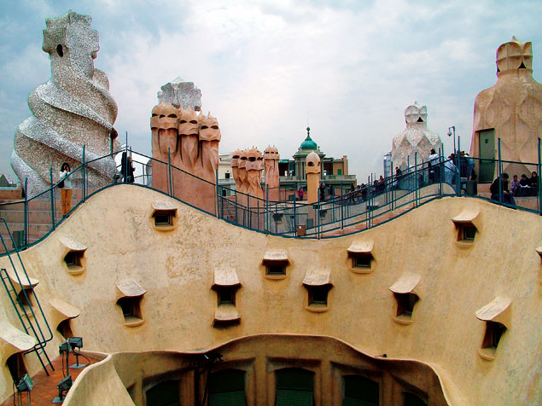
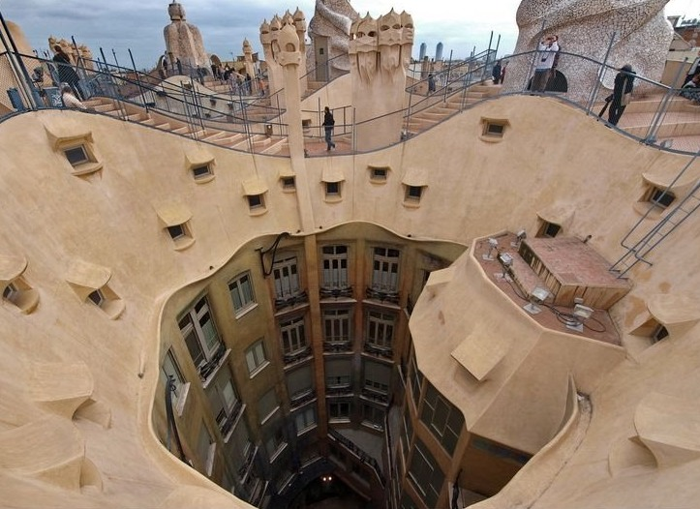
Будинок Міла

Slide 23
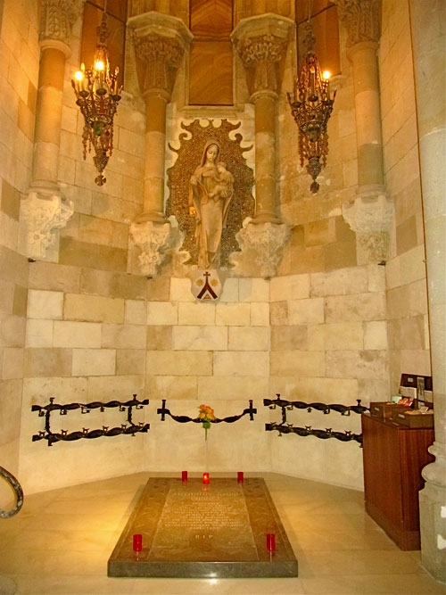
7 червня 1926 73 -річний Гауді вийшов з дому , щоб відправитися в свій щоденний шлях до церкви Сант- Феліпе- Нері , парафіяном якої він був. Йдучи неуважно по вулиці Гран- Віа -де- лас- Кортес - Каталанес між вулицями Жирона і Байлен , він був збитий трамваєм і втратив свідомість. Візники відмовлялися везти в лікарню неохайного , невідомого старого без грошей і документів , побоюючись несплати за поїздку. Зрештою , Гауді доставили у лікарню для жебраків , де йому надали лише примітивну медичну допомогу. Лише наступного дня його знайшов і впізнав капелан собору Саграда - Фамілія Мосен Хіль Парес - і - Віласау . До того часу стан Гауді вже погіршився настільки , що найкраще лікування не могло йому допомогти.
Гауді помер 10 червня 1926 і був похований двома днями пізніше в крипті недобудованого ним собору.

Slide 24
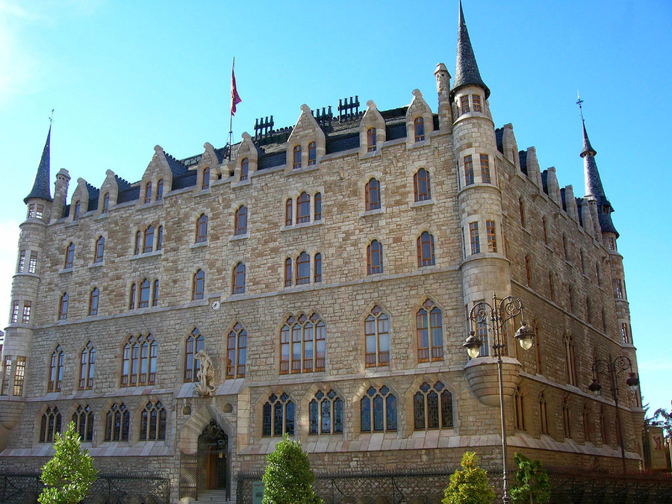
Гауді - блискуче виключення з мистецтва Модерну і, разом з тим, по суті, один з найяскравіших його представників. Він ввібрав в себе і вкрай містичну, рідну йому, «каталонську готику» і всі національні іспанські стилі: мудехар, ісабелліно, платереск, чуррігересько. Гауді став визнаним лідером іспанських архітекторів національно-романтичної течії Модерну, об'єднаних терміном «каталонський модернізм»
Будівля Каса де лос Ботінес відноситься до будівель Гауді підказаних готичної архітектурою.

